Slide 1
同意書 PDF 整併流程
線上/紙本PDF簽署檔｜整合成一份PDF後上傳
下載 / 掃描
合併成PDF
整併檔案命名
檢查上傳
請院所於上傳截止日前，將所有參與糖友同意書整併為單一PDF檔案。
每家院所僅需上傳一次
糖友疫苗衛教與施打促進計畫｜同意書PDF整併流程

Slide 2
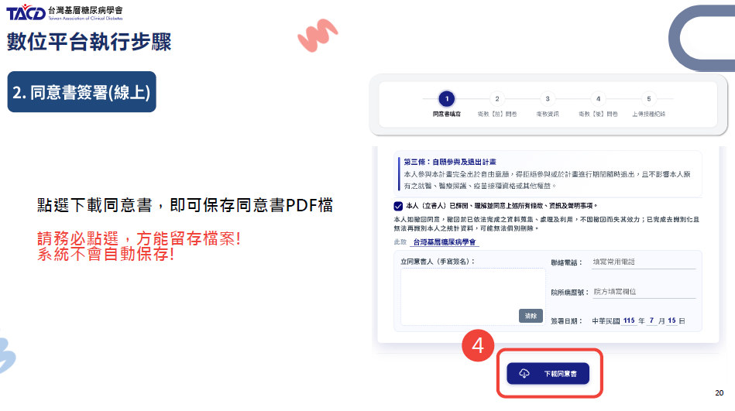
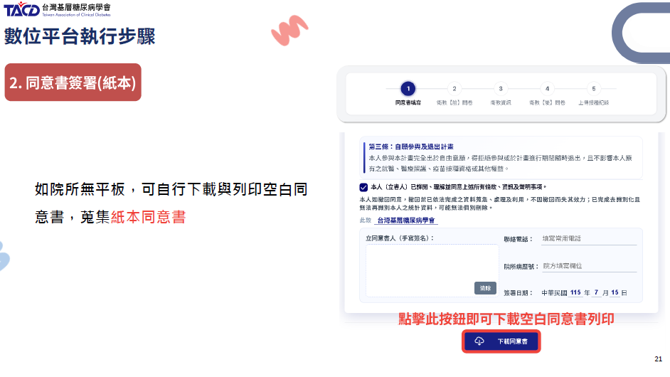
先確認兩種同意書來源
線上簽署後下載PDF；無平板者可採紙本簽署後掃描。
A. 線上簽署同意書
B. 紙本簽署同意書
完成線上簽署後，務必點選「下載同意書」留存PDF。
無平板時，可下載空白同意書列印，請糖友完成紙本簽署。
糖友疫苗衛教與施打促進計畫｜同意書PDF整併流程

Slide 3
院所實際整併步驟
建議先依序收齊、命名，再進行PDF合併，降低漏件風險。
1
下載線上PDF
2
掃描紙本簽署檔
3
合併成一份PDF
4
整併檔案命名
5
檢查後上傳
線上簽署完成後下載同意書PDF
集中存放於同一資料夾
紙本同意書掃描成PDF
確認簽名與欄位清楚完整
使用PDF合併工具依序整合
線上PDF與紙本PDF可一起合併
合併檔案後統一命名【XXX診所-糖友疫苗衛教與施打促進計畫】
確認無缺頁、重複、倒置
完成後上傳至指定平台
重點提醒：不論採線上或紙本簽署，最後都要彙整為「一份PDF」再上傳。
糖友疫苗衛教與施打促進計畫｜同意書PDF整併流程

Slide 4
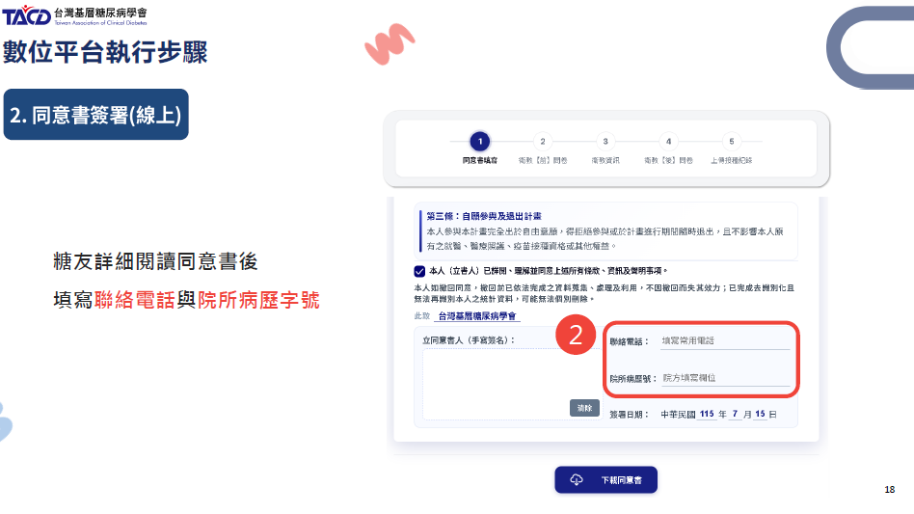
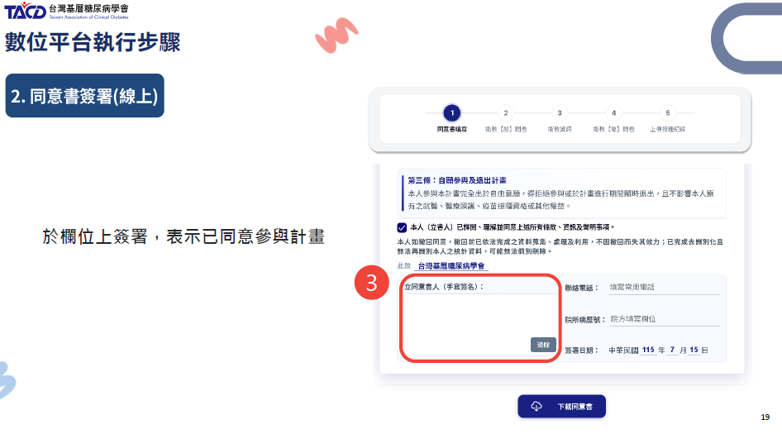
紙本掃描注意事項
紙本簽署檔請先掃描為PDF，再與線上下載PDF合併。
掃描前檢查
✓
糖友姓名已填寫
✓
聯絡電話與院所病歷字號完整
✓
本人簽名清楚可辨識
✓
頁面方向正確，無倒置
✓
掃描內容完整，無裁切
✓
每位糖友各自形成一份PDF，或依序掃入同一PDF
建議掃描格式：PDF；確認文字與簽名清楚。
糖友疫苗衛教與施打促進計畫｜同意書PDF整併流程

Slide 5
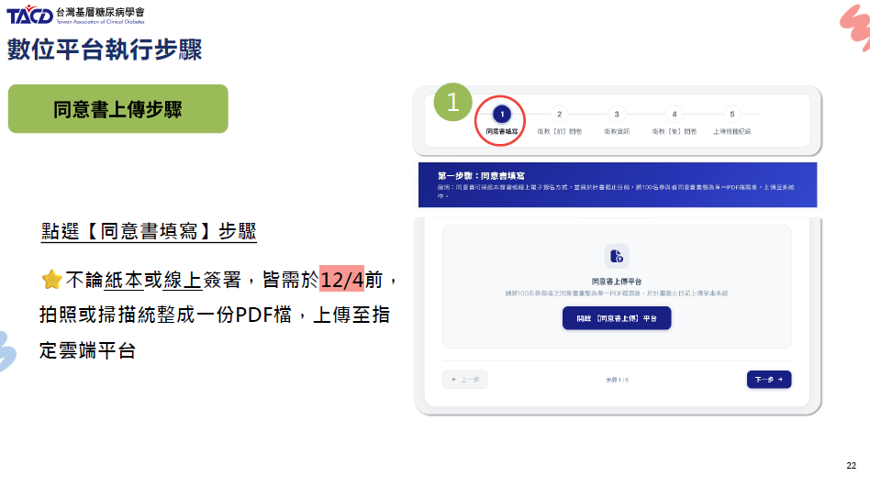
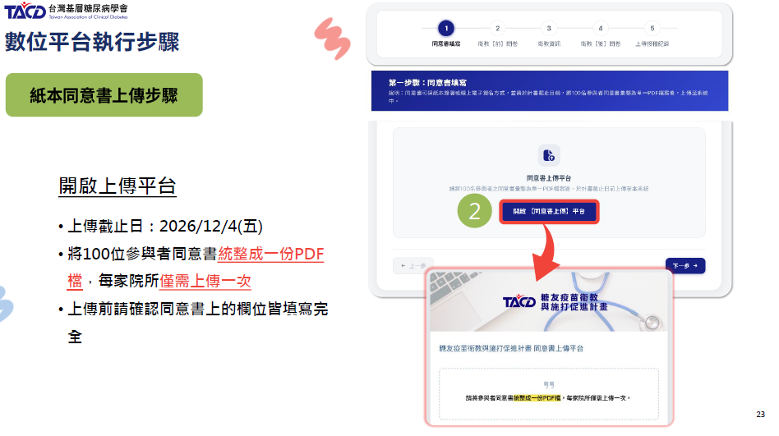
上傳前最後確認
同意書填寫步驟中上傳，並於截止日前完成。
110位
上傳前請確認：
1. 已整併成一份PDF 2. 欄位皆填寫完整 3. 每位參與者皆有同意書
4. 檔案可正常開啟 5. 12/4前完成上傳 6. 每家院所僅需上傳一次
糖友疫苗衛教與施打促進計畫｜同意書PDF整併流程

Slide 6
同意書整併提醒
1.請院所於上傳截止日前，將所有參與糖友之同意書統整為一份 PDF 檔案後上傳。
建議檔名格式：「XXX診所－糖友疫苗衛教與施打促進計畫」
2.若採線上簽署，請務必下載已完成簽署之同意書 PDF；若採紙本簽署，請將紙本同意書掃描或拍照轉為 PDF，再與線上簽署之同意書 PDF 一併合併。
※ 紙本同意書如以拍照方式留存，請確認影像清晰、完整且文字可辨識；如有模糊、裁切或無法辨識之情形，將視為無效文件。
3.上傳前請再次確認所有同意書欄位皆已填寫完整、簽名清楚，並確認無缺頁、重複頁或頁面倒置等情形。
每家院所僅需上傳一次。
4. 以下免費線上工具協助整併網站供參考使用：
★ iLovePDF：
https://reurl.cc/90nVLO
★ Adobe Acrobat PDF：
https://www.adobe.com/tw/acrobat/online/merge-pdf.html
糖友疫苗衛教與施打促進計畫｜同意書PDF整併流程

Slide 7
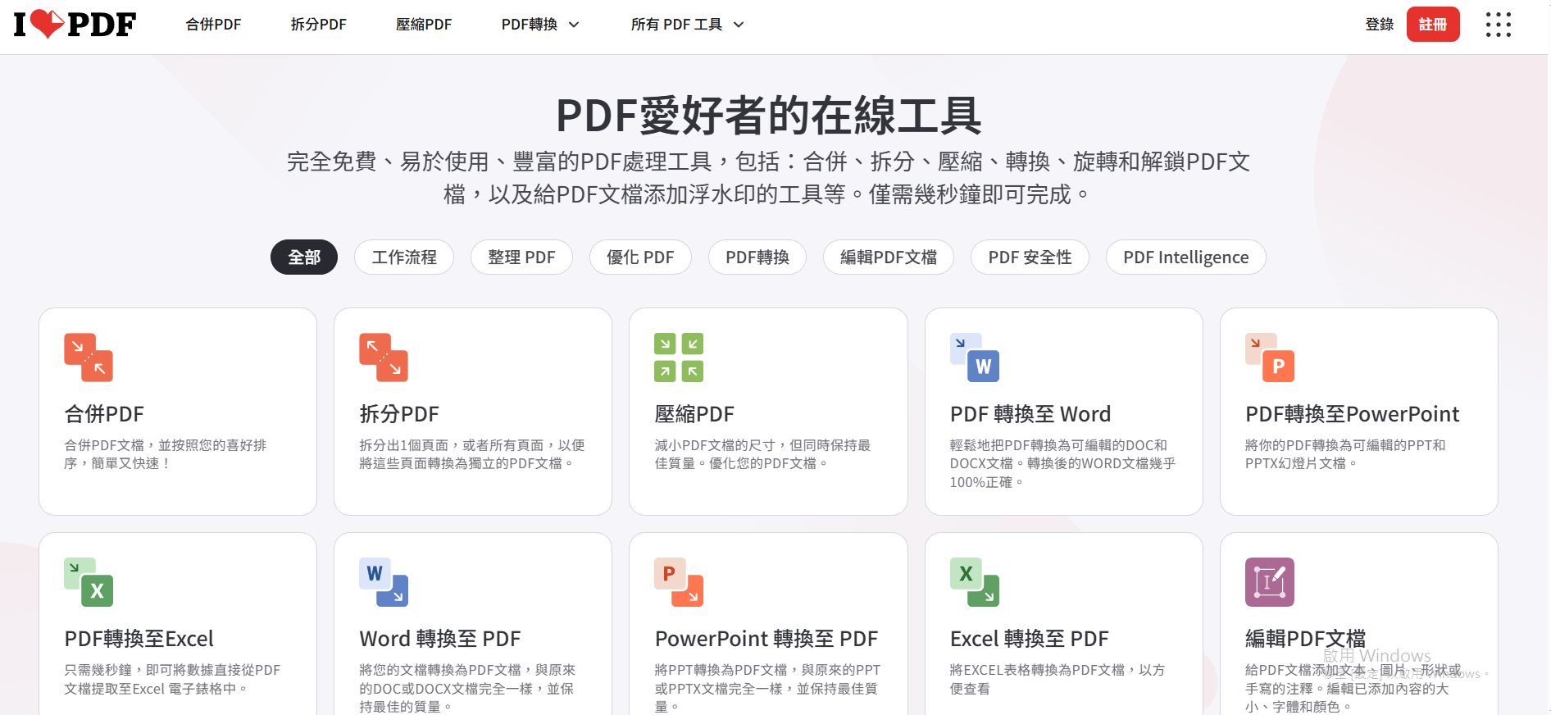
iLovePDF合併教學
https://reurl.cc/90nVLO

Slide 8
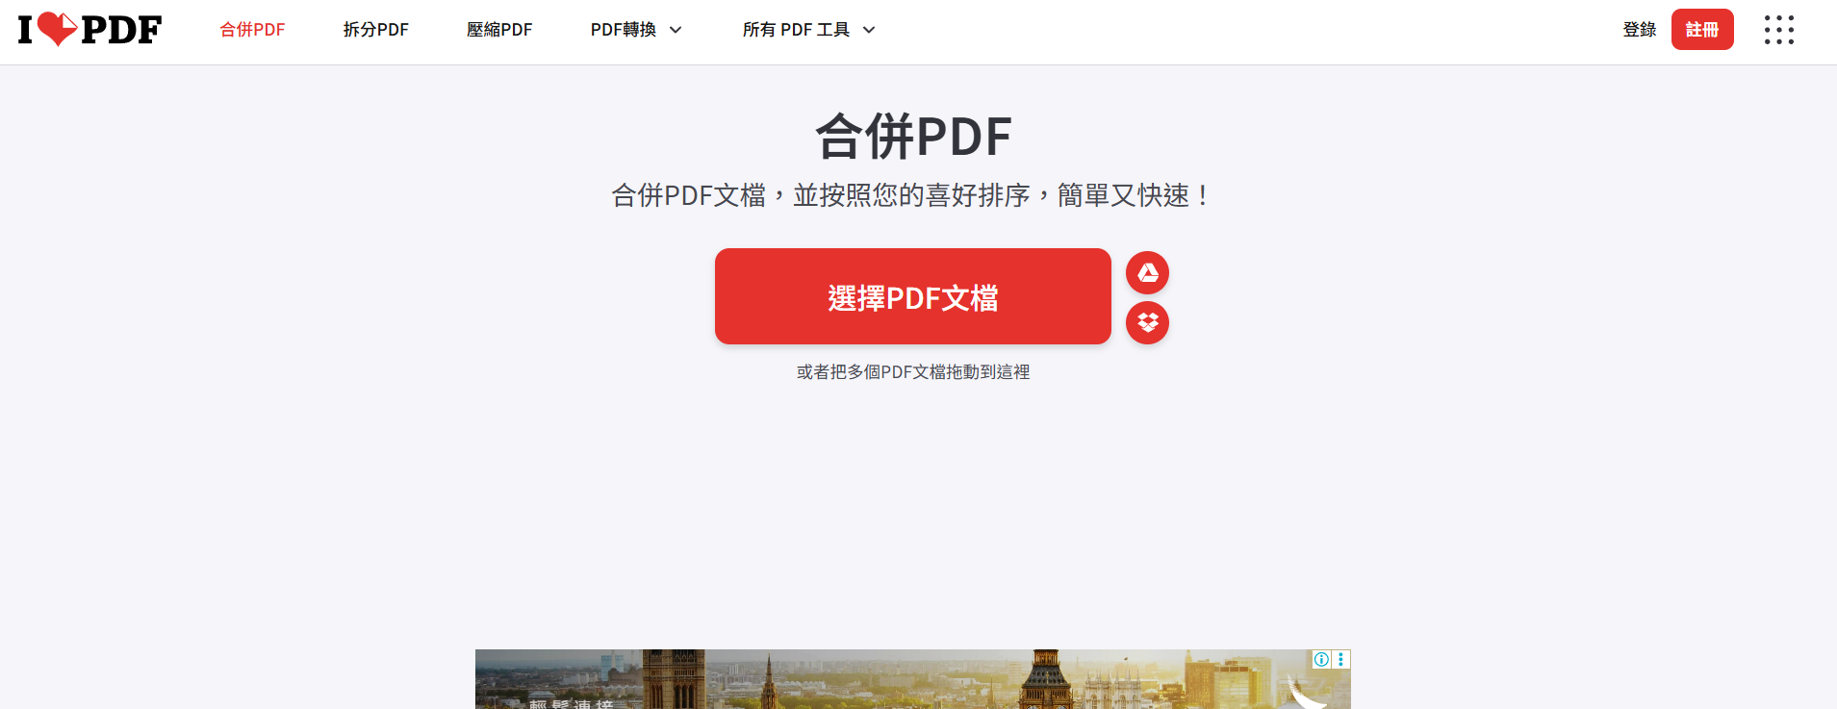
iLovePDF合併教學
https://reurl.cc/90nVLO

Slide 9
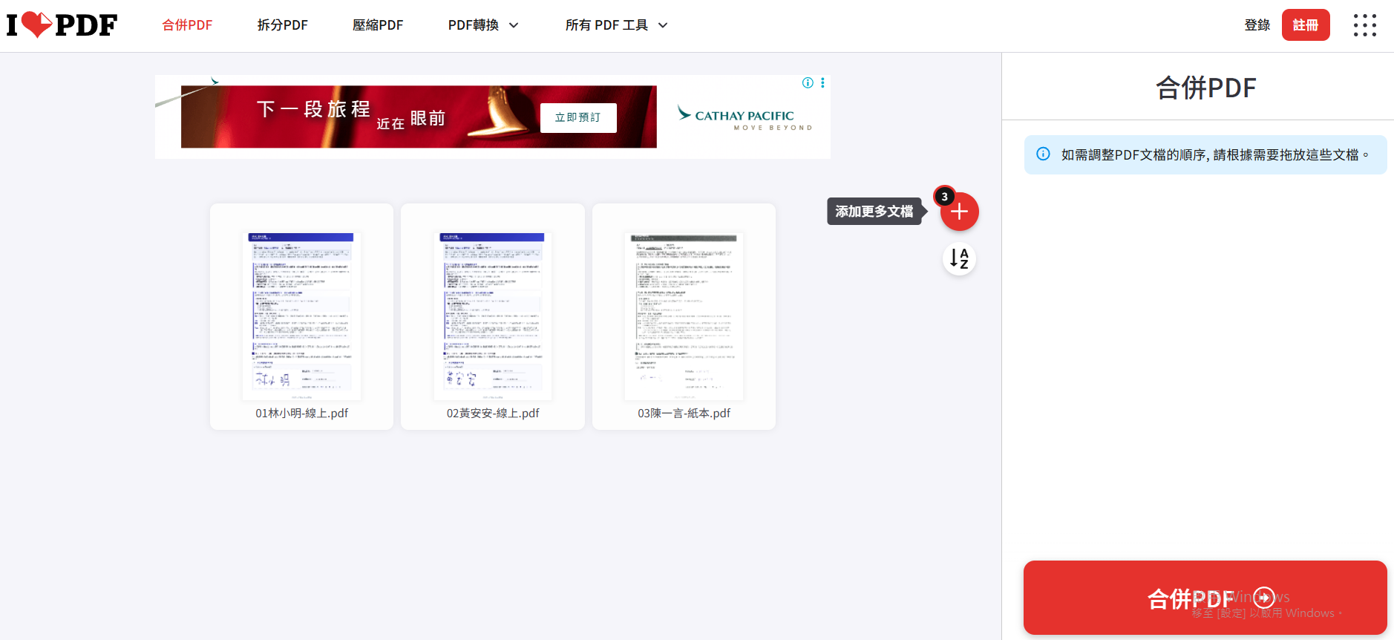
iLovePDF合併教學
https://reurl.cc/90nVLO
重點提醒：確認全部資料皆有上傳成功再點選【合併PDF】

Slide 10
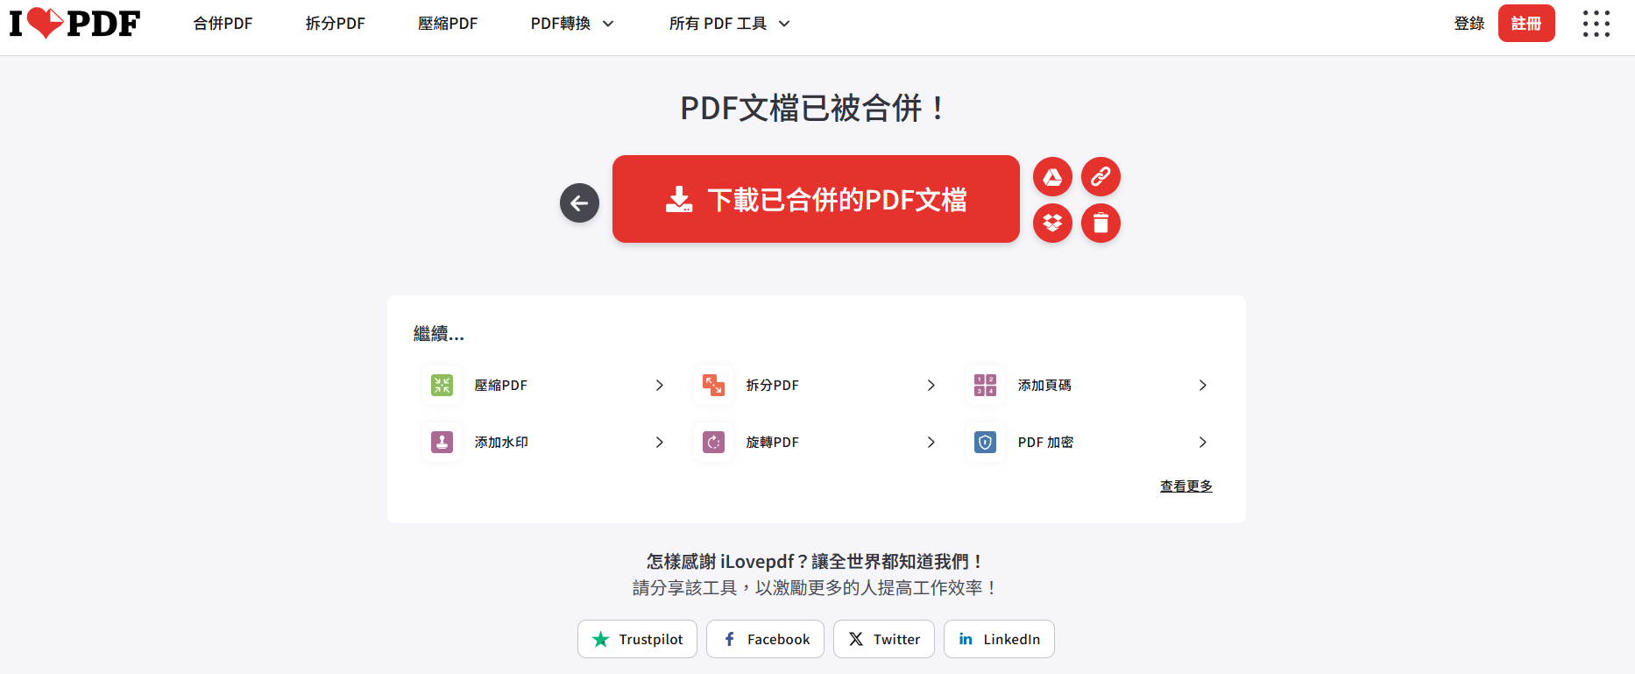
iLovePDF合併教學
https://reurl.cc/90nVLO

Slide 11
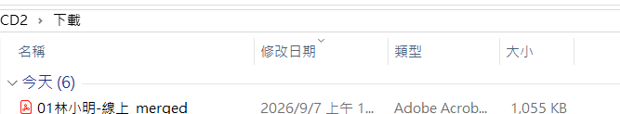
iLovePDF合併教學
https://reurl.cc/90nVLO
前往下載專區->確認下載檔案->更改檔名(XXX診所-糖友疫苗衛教與施打促進計畫)
重要提醒：完成整合後的檔案務必點選確認筆數後再上傳至計畫執行平台

Slide 12
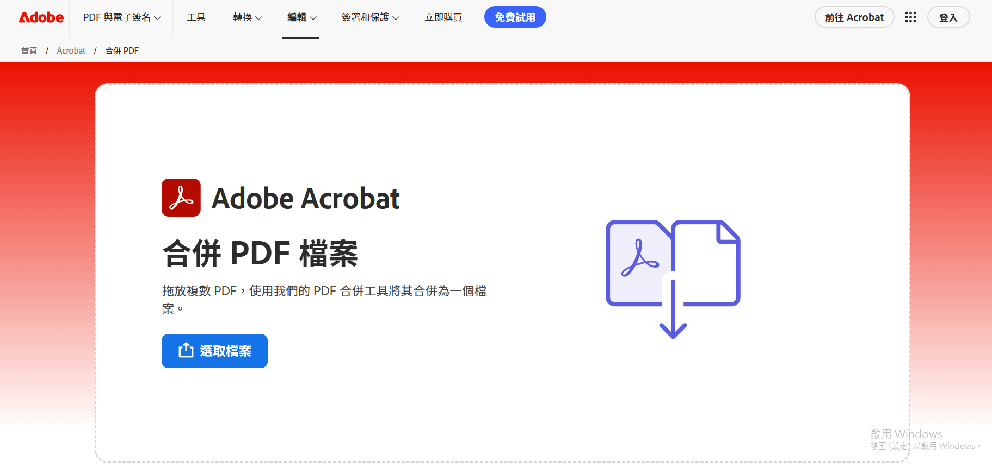
Adobe Acrobat PDF合併教學
https://www.adobe.com/tw/acrobat/online/merge-pdf.html

Slide 13
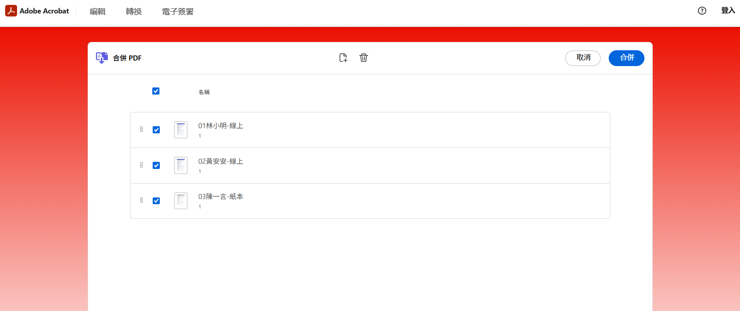
Adobe Acrobat PDF合併教學
https://www.adobe.com/tw/acrobat/online/merge-pdf.html
務必全部勾選後再合併檔案

Slide 14
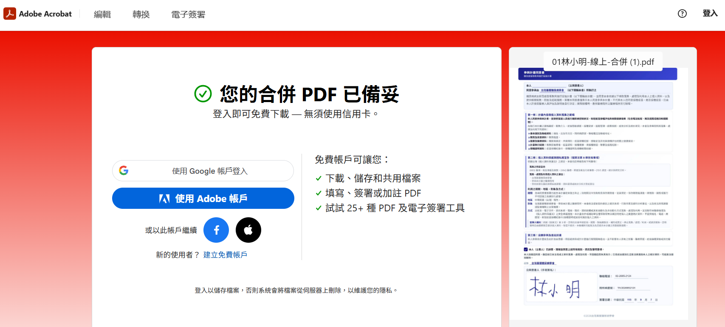
Adobe Acrobat PDF合併教學
https://www.adobe.com/tw/acrobat/online/merge-pdf.html
登入後即可下載檔案

